Slide 1
ENCUENTRO
CUATRO
Seguimos
GO!

Slide 2
Técnicas para la lectura comprensiva

Slide 3
OBJETIVOS DEL ENCUETRO
COM 10
Conocer las etapas de un proceso de lectura comprensiva: prelectura, lectura y poslectura.
Ejercitar los pasos de las etapas de: prelectura y lectura, aplicándolos a diversos tipos de textos.
Conocer pautas para mejorar la lectura en voz alta.
Reconocer características de los textos disciplinares específicos y pautas para su lectura

Slide 4

Preguntas para reflexionar
01
02
03
¿Reconocen que en sus lecturas siempre han comprendido lo que estaban leyendo?
¿Pueden identificar algunas estrategias que los ayudaron a comprender los textos?
¿Cómo consideras que influye tu experiencia lectora anterior en la comprensión de textos hoy?
¿Qué estrategias podrías poner en juego en adelante para reforzar tu experiencia lectora?

Slide 5
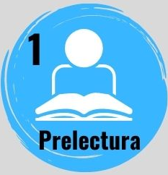
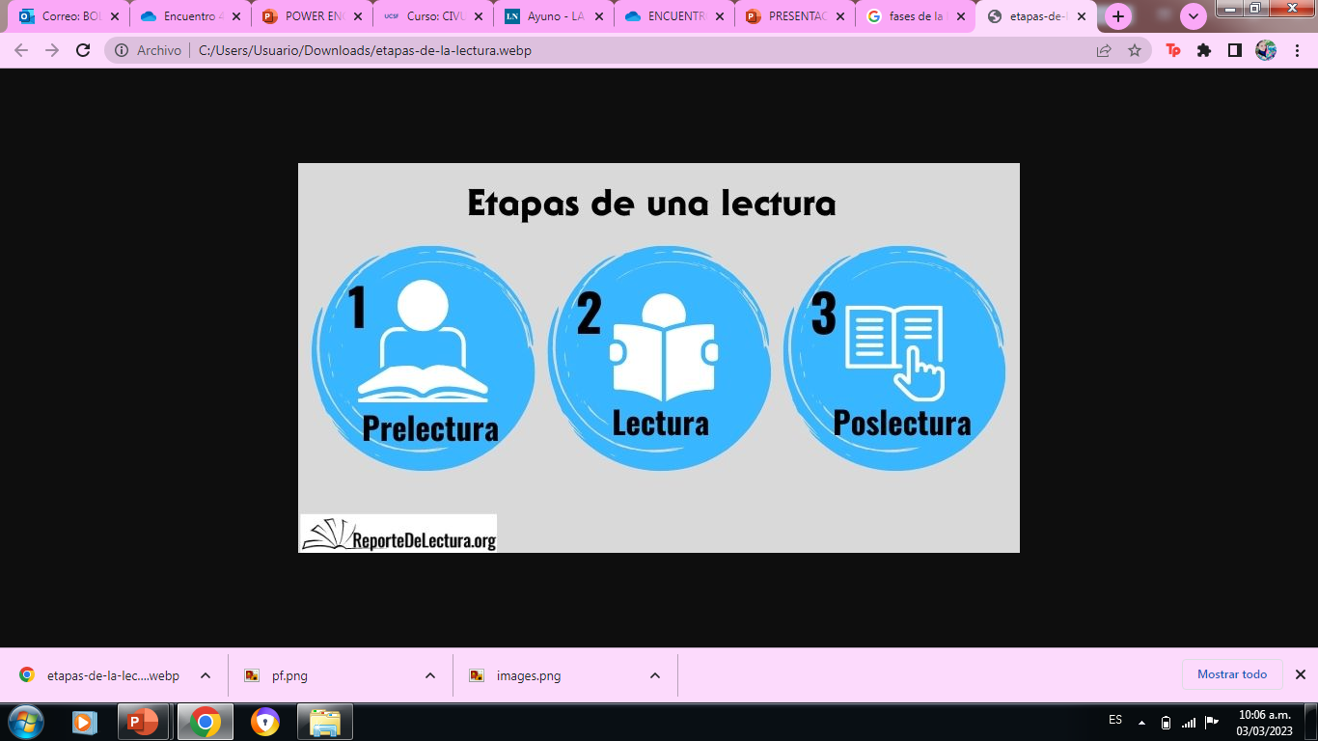
Fases de la lectura comprensiva
Video

Slide 6
Actividad
Ayuno
01
COM 10
02
03

Slide 7
Preguntas Poslectura
¿Que consecuencias conlleva en la actualidad la promiscuidad por la novedad?
¿Qué plantea David Levy sobre el ritmo de vida y qué opinas al respecto?
¿Que es ayunar según el texto y por qué seria importante hacerlo?

Slide 8

Actividad asincrónica
01
02
03
Leer es comprender
Actividad 8

Slide 9
Ideas Fuerza
Comisión
10
Al momento de realizar lectura en voz alta es importante tener en cuenta diferentes factores como, por ejemplo: la proyección que debemos darle a la voz, la buena dicción, las variaciones en el tono de voz, el respeto por los signos de puntuación, entre otros.
Al intentar comprender textos específicos de la disciplina que estamos estudiando, la “alfabetización académica” nos permite conocer e incorporar una serie de pautas para ello.
La prelectura es un primer acercamiento al texto durante el cual generamos hipótesis acerca de lo que va a tratar el mismo.
Leer un texto no implica comprenderlo. La lectura comprensiva es un proceso complejo que implica pasos como el reconocimiento de las palabras, la comprensión de las oraciones y de la relación entre ellas, y de etapas/fases como la prelectura, la lectura y la poslectura.
Para comenzar una lectura comprensiva se pueden llevar a cabo diversas técnicas como: intervenir el texto, subrayar frases claves, observar con atención dibujos, cuadros o gráficos, buscar o deducir el significado de las palabras, analizar críticamente las ideas principales, entre otras.

Slide 10
Actividades Asincrónicas
Actividad 9
Actividad 10
01
Encuentro
5
02
03
Resumen y síntesis
Expresión oral

Slide 11

Hasta el próximo encuentro

